Slide 1
AVANCE DEL PROYECTO N.2 : MAQUINA CENTRIFUGA
Colaboración del Equipo 3 y 6
Coatzacoalcos, Veracruz a 15 de mayo del 2020

Slide 2
*PLAN DE TRABAJO
CUESTIONES
TABLA DE ORGANIZACIÓN
PROBLEMAS
DEL 27 DE ABRIL AL 3 DE MAYO | DEL 4 DE MAYO AL 10 DE MAYO | DEL 11 DE MAYO AL 15 DE MAYO
27 de abril: organización. | 4 de mayo: establecimos fechas de entrega de las actividades. | 11 de mayo: entrega piezas 3D.
28 de abril: organización. | 5 de mayo: trabajo. | 12 de mayo: entrega de piezas 3D y avance en la documentación de trabajo.
29 de abril: organización. | 6 de mayo: trabajo y discusión del futuro del proyecto. | 13 de mayo: penúltimo avance de la programación.
30 de abril: organización. | 7 de mayo: trabajo. | 14 de mayo: avance planos mecánicos 2D e inventario del material de trabajo.
1 de mayo: reparto de tareas. | 8 de mayo: Instructivo elaborado y entregamos actividades de proyecto. | 15 de mayo: Ajuste final de los planos eléctricos y placa de circuito.
2 de mayo: trabajo. | 9 de mayo: entrega del sensor rpm del circuito. | ---
3 de mayo: trabajo. | 10 de mayo: simular en tinkercad. | ---
COLABORACIÓN
ORGANIZACIÓN
RESULTADOS

Slide 3
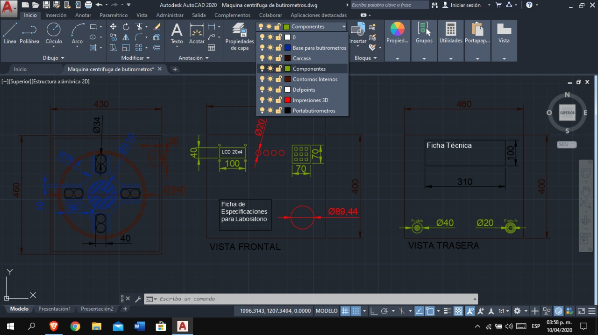
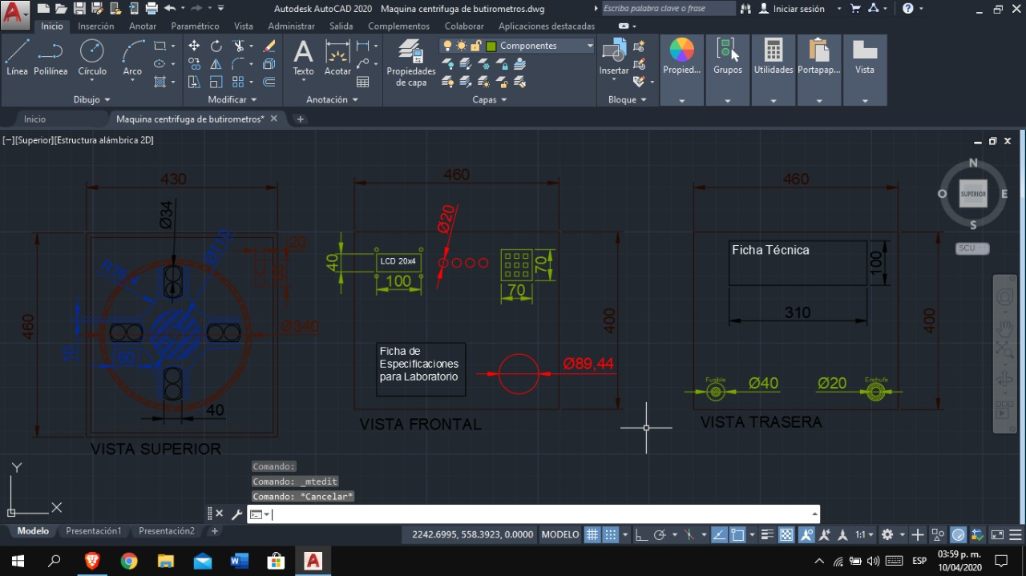
*PLANOS DE INSTALACIÓN (2D)
Uno de los primeros puntos que vimos son los planos de instalación realizados en AutoCAD, estos nos ayudan a organizarnos como van a estar estructurado nuestro trabajo internamente y externamente.

Slide 4
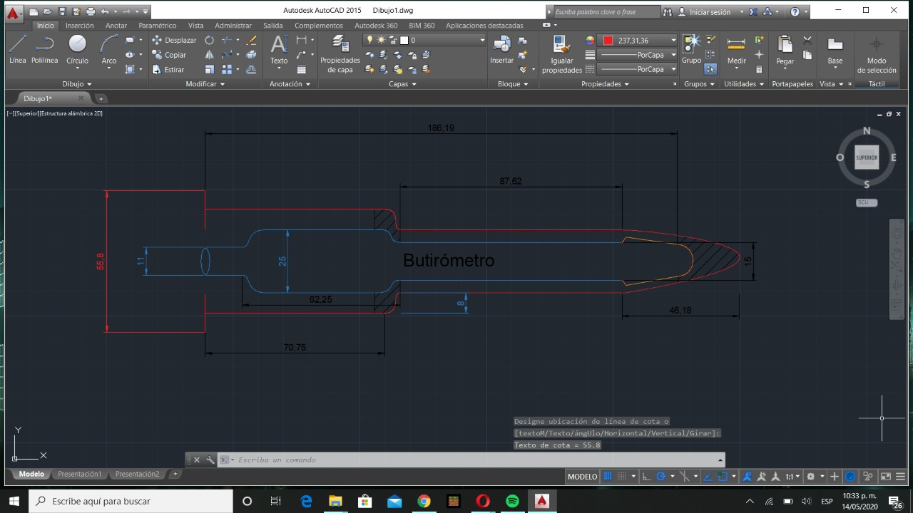
*PIEZAS MECÁNICAS
Se realizo el Butirómetro en AutoCAD que después va a ser modelado en en SolidWorks para finalmente ser impreso en 3D . Esto nos servirá para hacer pruebas sin correr riesgos.
También se hizo una funda o porta butirómetros donde se va a meter, este va a ser mandado a hacer en material de aluminio y va a tener unos implementos de goma para que se presione y no se salga y a la vez reducirá la probabilidad de fractura de este.
Butirómetro y funda para butirómetros.

Slide 5
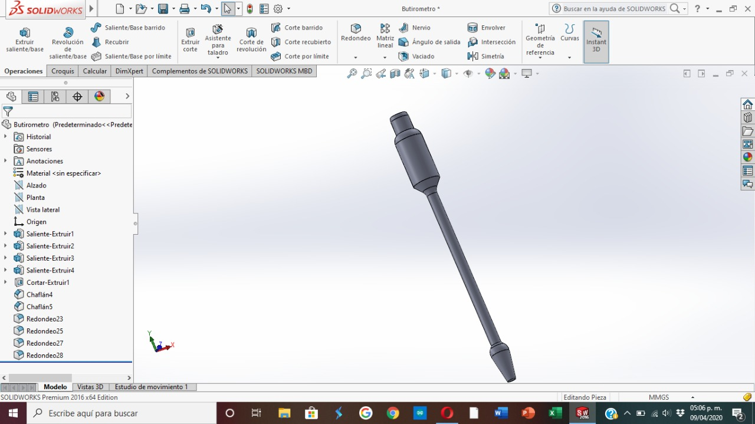
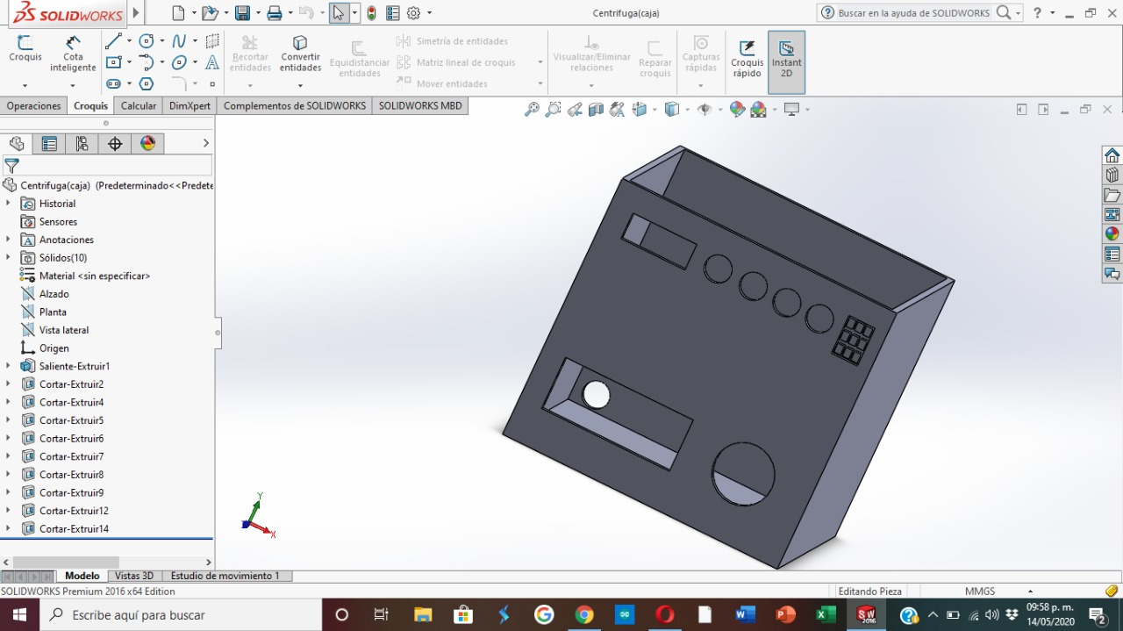
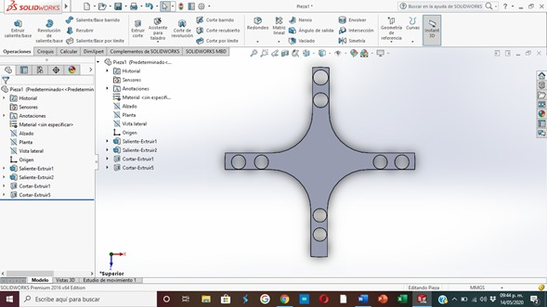
*PIEZAS 3D
Piezas de simulación
Otro punto del proyecto es realizar las piezas 3D, estas piezas nos permiten dar una vista más amplia de lo que será el proyecto en físico y como estructurar todo de tal forma que veamos el modo que tenga buena presentación y sea funcional.
Carcasa externa
Piezas de trabajo

Slide 6
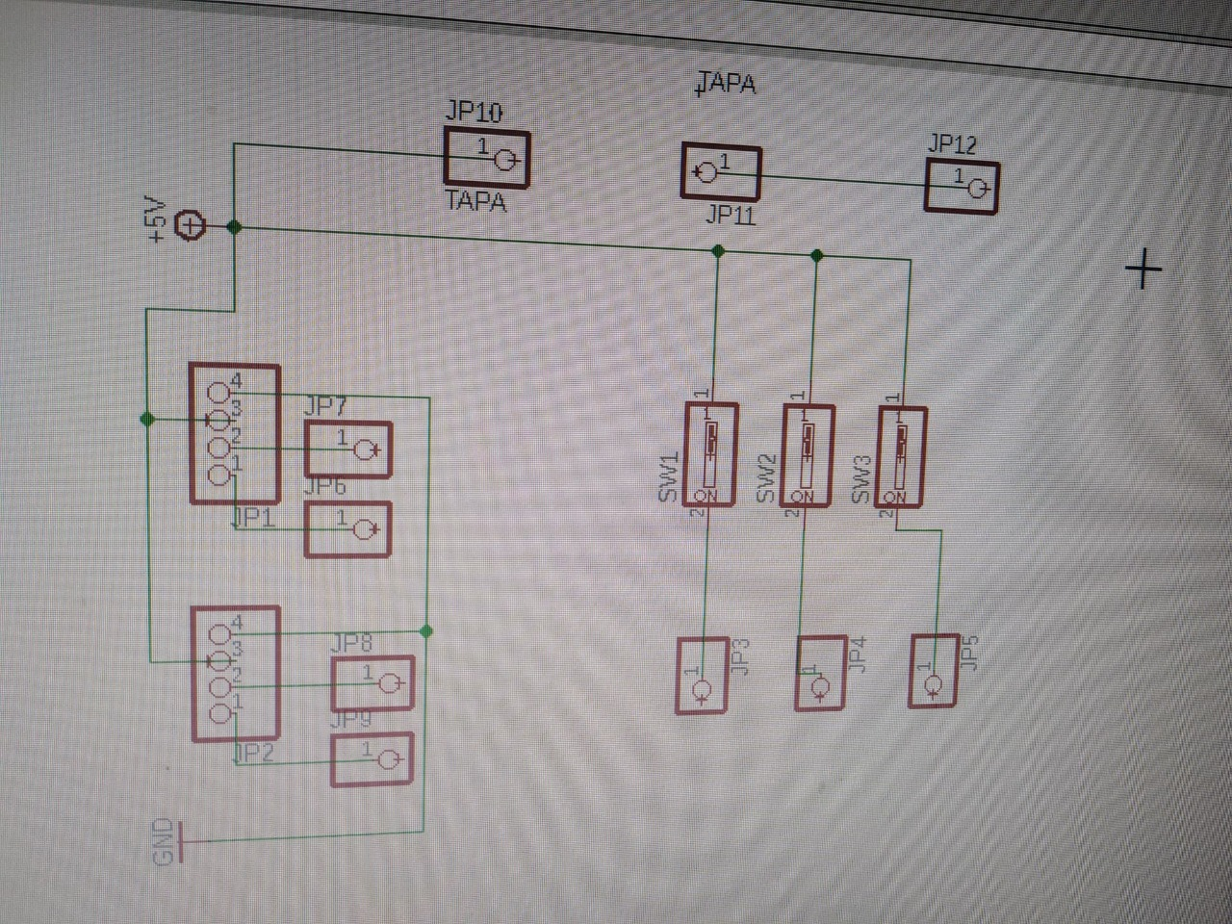
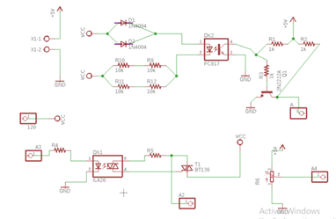
*DIAGRAMAS ELECTRICOS
Llevamos a cabo la elaboración de los esquemas de circuitos, donde ubicamos como iba planteado nuestro circuito y con esto pudimos checar cual seria nuestro material de trabajo en lo que se refiere a componentes.
Se hizo el nuevo diagrama con las funcionas que se van a entregar, esta ya incluye el sistema de protección de la tapa, timer y lcd.
Circuito de control
Circuito de potencia

Slide 7
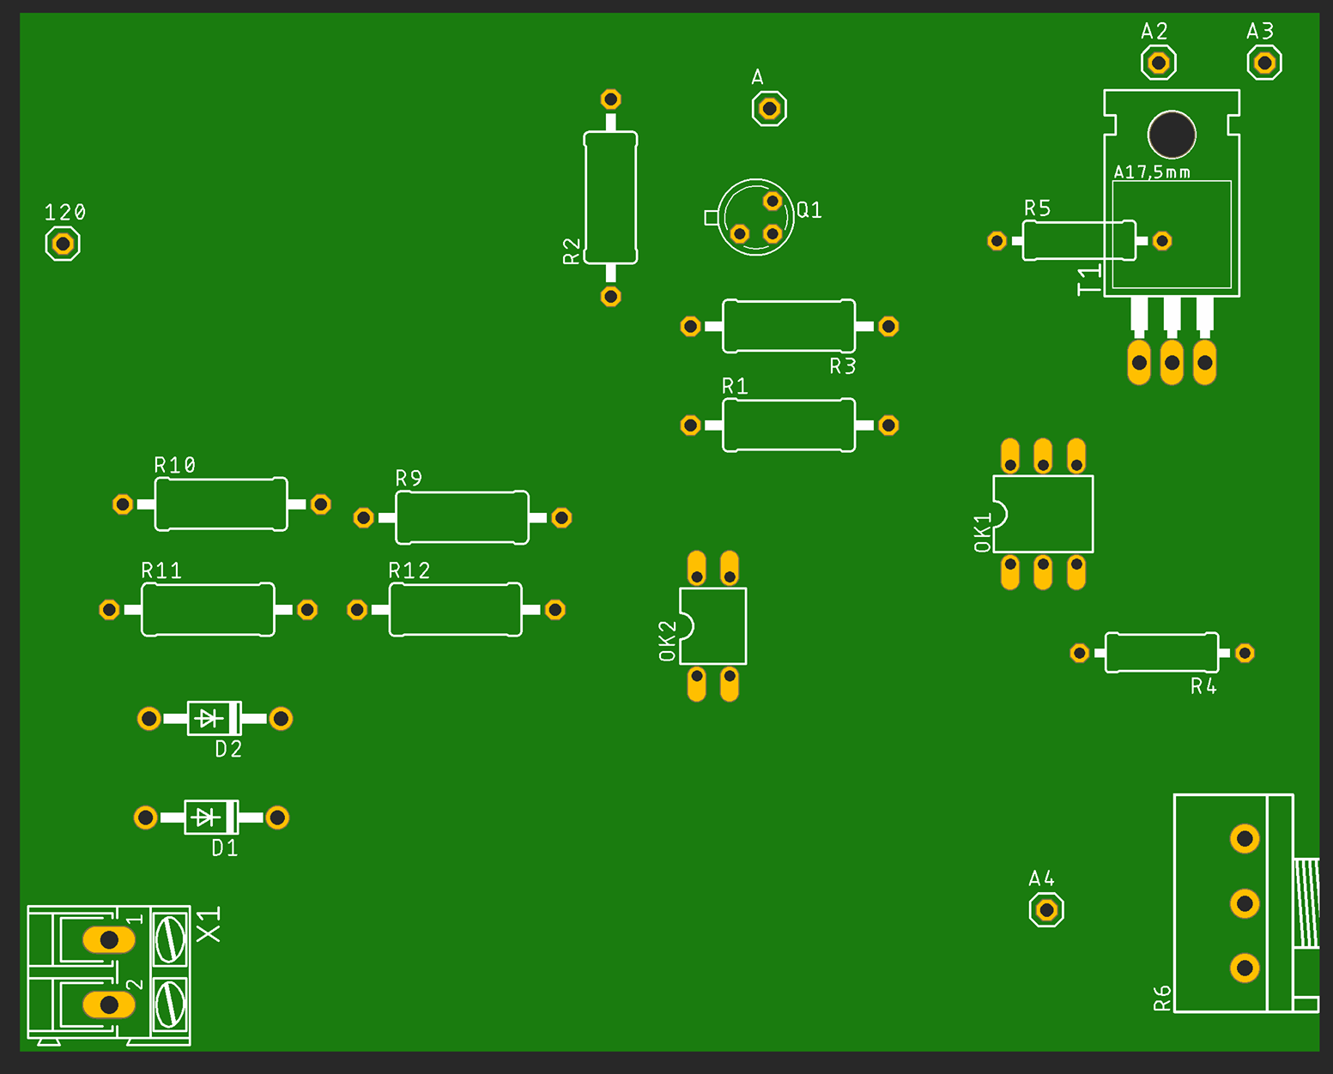
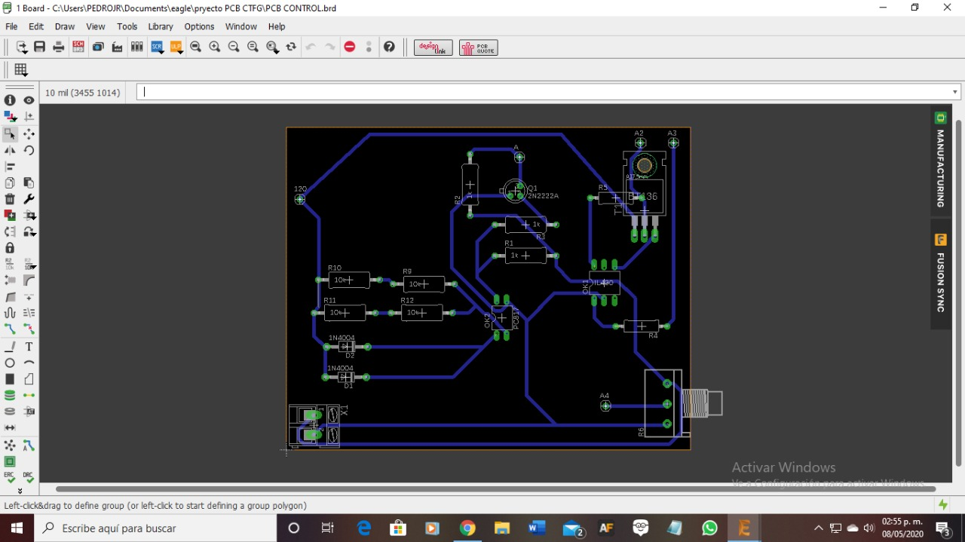
*Placa PCB
Es aquella que será sobre la que acomodaremos los componentes que conforman nuestro circuito.
Se hizo una “simulación” de placa dónde digitalmente creamos la placa y esta la utilizaremos para pasarla a baquelita y finalmente ir a el perforado y soldado de piezas. Este es la del circuito de potencia concluida, a la del sistema de control todavía se le están haciendo ajustes.

Slide 8
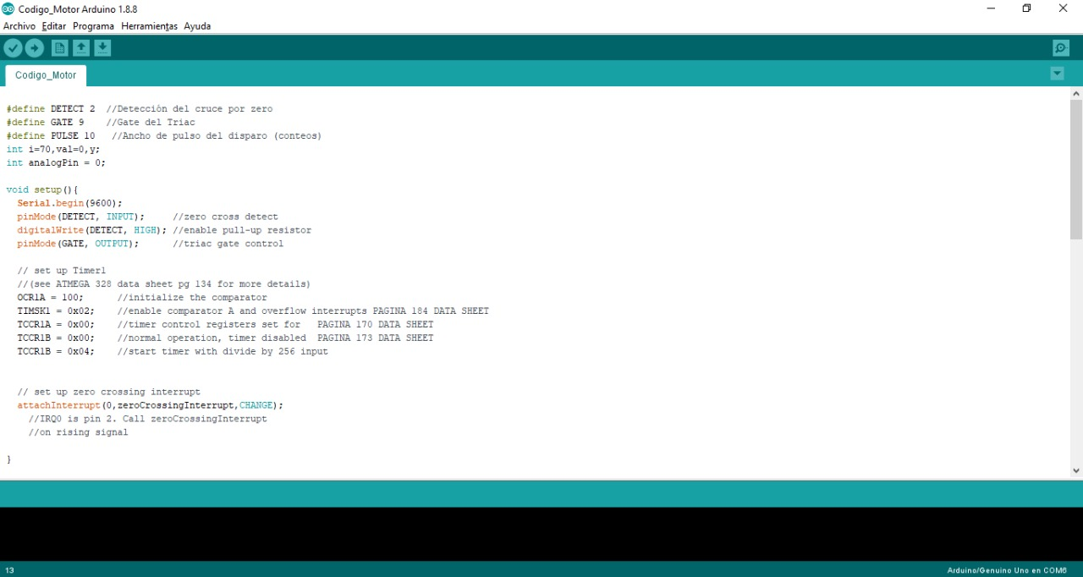
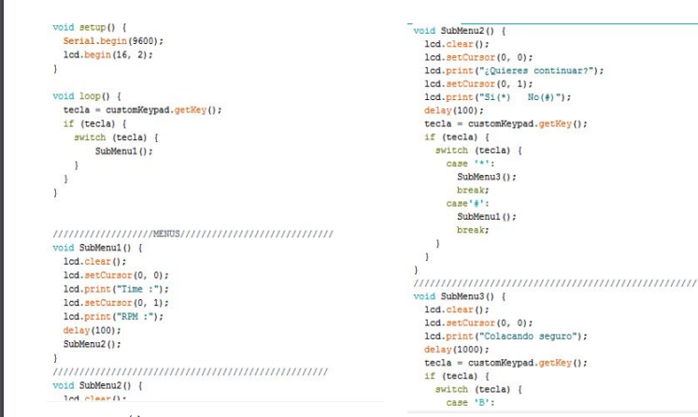
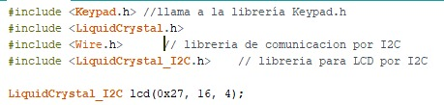
*PROGRAMACIÓN
En lo que consiste en programación nos dimos a la tarea de iniciar por partes las distintas funciones de control, para así no atrasarnos con partes que se nos dificulte y al final lo acoplaríamos en el código final.
Regulación de velocidad del motor
LCD y sistema de control
Librerías I2C

Slide 9
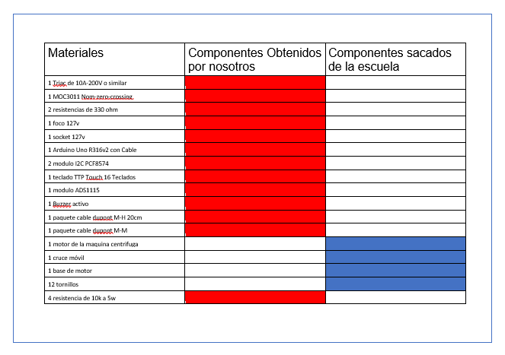
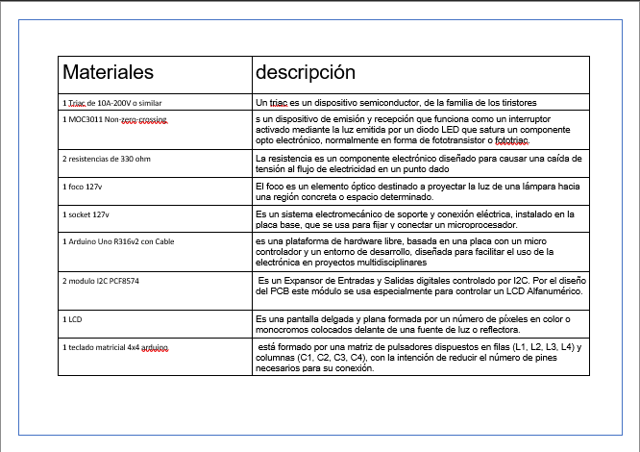
*MATERIAL DE TRABAJO
Se hizo un inventario acerca de lo que se obtuvo de la escuela y lo conseguido por nosotros.
Se enumero y se clasificaron para tener una gestión correcta del material, así como saber el material faltante.
Se va a estar actualizando con las nuevas cosas que agreguemos como la impresión 3D del butirómetro, la funda o componentes electrónicos.

Slide 10
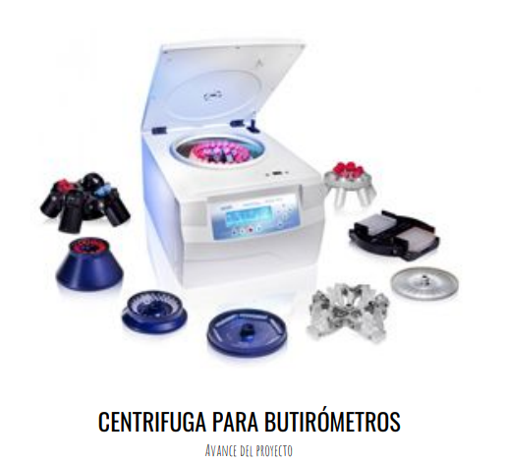
*REGISTRO DE ACTIVIDADES
Como ultimo punto de parte a las actividades que conforman nuestro proyecto solo queda el registro de las actividades, este apartado contiene todo aquello realizado en el proyecto, que será la evidencia digital y física.

Slide 11
*ACTIVIDADES A REALIZAR
1.CONCLUSIÓN DIGITAL
4. PRUEBAS Y ARREGLOS DE ERRORES
Piezas 3D, programación y simulación.
Probar las funciones y si hay errores corregirlos, esta parte aun esta en diagnostico por la contingencia.
2. CIRCUITO EN BAQUELITA
5. ENTREGA DEL PROYECTO
Impresión, planchado y soldado de piezas.
Establecer una fecha de entrega y entregar el trabajo junto a toda su documentación
3.CONSTRUCCIÓN FISICA DEL PROYECTO E INSTALACIÓN DEL CIRCUITO
Armado, soldado y estética

Slide 12
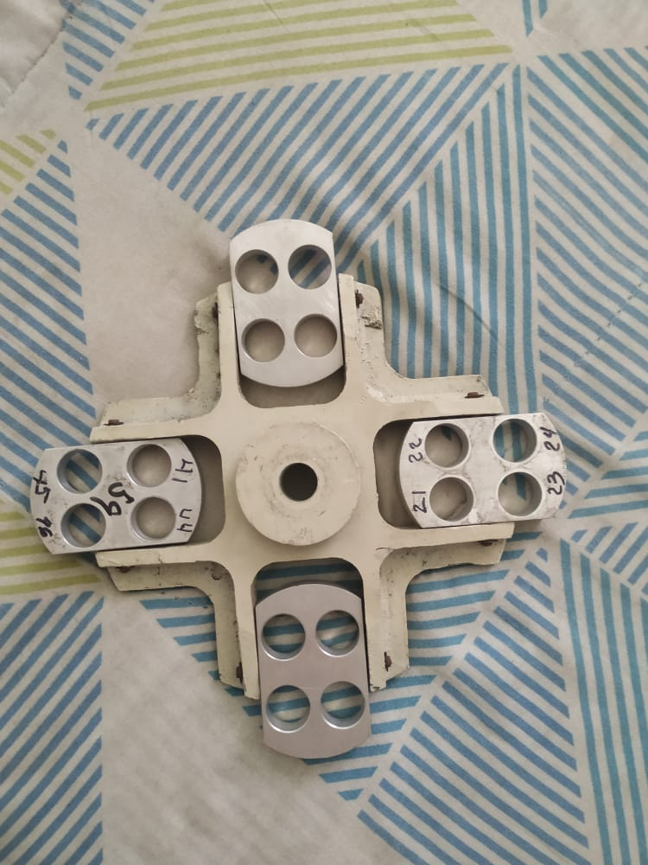
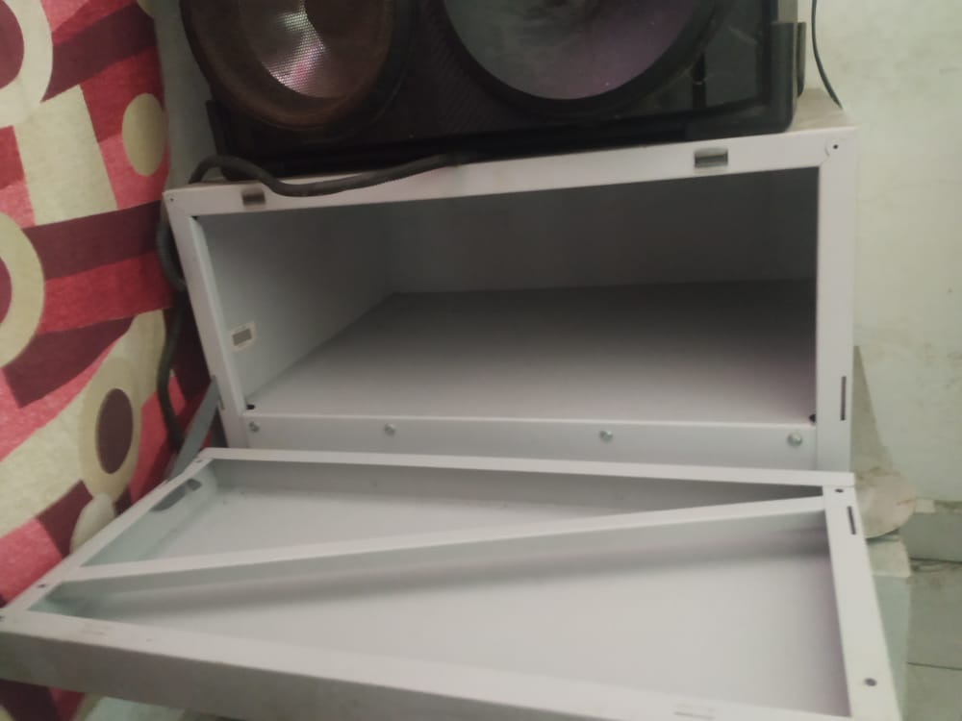
*PUNTOS IMPORTANTES
-Avances
-Material de Trabajo
- Ya se esta trabajando en el ensamble
- Se subió de un 45.66% ha un 70% de avance total
-Propuestas

Slide 13
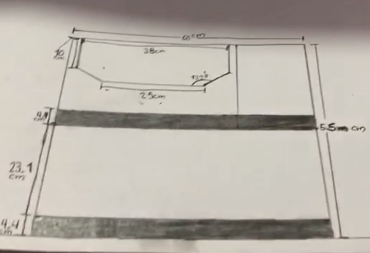
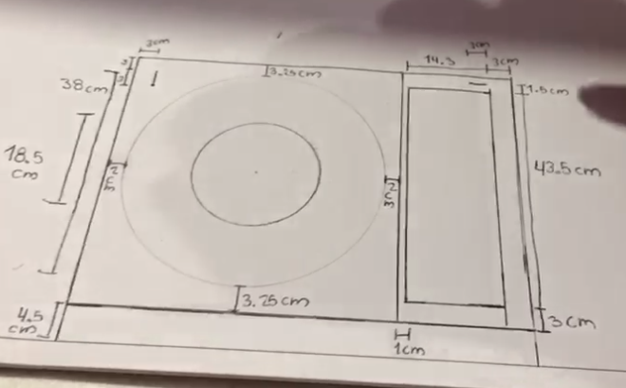
DISEÑO REAL DE LA MAQUINA
Vista lateral
Vista superior

